Slide 1
Patologie della laringe
Corso di laurea in medicina e chirurgia
Anno accademico 2017-2018

Slide 2
Anatomia descrittiva della laringe
Fonazione-Respirazione-Deglutizione

Slide 3
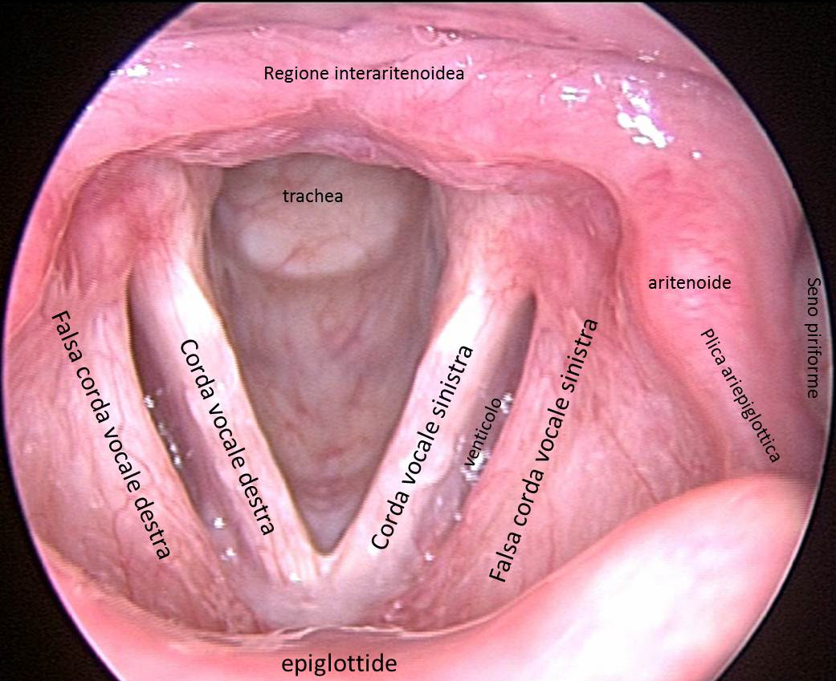
Anatomia endoscopica della laringe

Slide 4
Struttura delle corde vocali vere (cvv)
Epitelio
Lamina propria (composta da 3 strati)
muscolo vocale

Slide 5
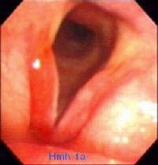
Malattie infiammatorie acute
Laringite Acuta processo infiammatorio, infettivo o non, che interessa la laringe
-Virale:
-Batterica:
-Inalanti tossici
-Micotica

Slide 6
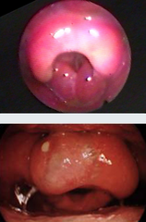
Epiglottidite Acuta
Età infantile (2-7 aa)
H. Influenzae tipo B
Periodo invernale (complicanza da faringite)
Iperemia ed edema della sovraglottide (cellulite sottomucosa)

Slide 7
Malattie infiammatorie croniche
Edema, iperplasia, fibrosi
Laringite catarrale cronica semplice
Laringite cronica posteriore
Flogosi croniche dello spazio di Reinke
FUMATORI
REFLUSSO GASTRO-ESOFAGEO
NODULI, POLIPI, CISTI, EDEMA DI REINKE
Alterazione cronica della qualità vocale

Slide 8
Noduli delle corde vocali vere (cvv)
Reazione non infiammatoria, ispessimento della superficie epiteliale con cheratinizzazione
Bilaterali e simmetrici
Associato a malmenage e surmenage vocale
Qualsiasi età (>donna adulta, bimbi 7-8 aa)
Disfonia
1^ terapia logopedica
2^asportazione chirurgica

Slide 9
Polipo di cvv dx
Neoformazioni sessili o peduncolate, aspetto moriforme
Monolaterali
40-50aa
Correlato ad abuso della voce, alcool, fumo, ipotiroidismo
Disfonia
-> Exeresi chirurgica

Slide 10
Edema di Reinke
Edema dello spazio di Reinke (subepiteliale)
È frequente nei fumatori che abusano della voce
Eliminare i fattori irritativi cronici (fumo di sigaretta, abuso vocale)
Nelle forme molto avanzate va eseguito in modo conservativo un intervento di “lifting” delle corde vocali, cercando di conservare lo strato epiteliale che ricopre le corde vocali

Slide 11
Cisti duttale della cvv dx
Neformazioni delimitate da parete propria
Può essere acquisita (cisti da ritenzione) o congenita (cisti dermoide)
Superficie corda vocale vera ed epiglottide
Piccole dimensioni
Variante oncocitica con tendenza a ricorrere

Slide 12
Papillomatosi laringea
Giovanile (entro i 20 anni), multipla, ricorrente
Adulto, singola lesione, meno recidive, maggior rischio degenerazione
♀=♂
Disfonia, dispnea, tosse, stridor
Effettuare ricerca HPV
Crescita esofitica, papillare , acantotica di cellule ben differenziate
Trattamento: farmaci antivirali, vaccini, asportazione con Laser CO2

Slide 13
Discheratosi delle cvv
Lesioni pre-neoplastiche:
Displasia lieve
Displasia media
Displasia grave
Carcinoma in situ (CIS)
Lesione unica o periferica a Ca invasivo
75% dei Ca invasivo associato a CIS
Disfonia
Iperemia

Slide 14
Lesioni pre-cancerose Ca in situ
Escissione radicale per via endoscopica (cordectomia I-II tipo nelle lesioni glottiche e biopsia escissionale nelle lesioni sovraglottiche)
Biopsia diagnostica in laringoscopia (lesioni sottoglottiche)

Slide 15
Tumori maligni della laringe: epidemiologia
2-3% di tutti i tumori maligni
Nell’ambito della patologia neoplastica ORL sono le neoplasie a più alta incidenza: 28%
Più frequente nel sesso maschile (rapporto M/F a seconda delle casistiche varia da 3/1 a 10-15/1)
Età avanzata: V-VII decade
Istopatologia: CARCINOMI SQUAMOCELLULARI a vario grado di differenziazione nel 97% dei casi

Slide 16
Tumori maligni della laringe: fattori di rischio
Fumo di sigaretta
Alcool
Inquinamento atmosferico, inalazione di particolari sostanze (mostarde azotate, cromo, nichel, amianto…)
Infezione da HPV (tipo 16 e 18)
Lesioni precancerose

Slide 17
Tumori maligni della laringe: sedi
Sopraglottico (30-35%)
Glottico (60%)
Sottoglottico (< 5%)

Slide 18
Metastasi linfonodali del Carcinoma della glottide
T1: 2% T2: 17% T3: 25% T4: 65%
Grazie al suo limitato circolo linfatico, il carcinoma della cvv ha un’ottima prognosi
Disfonia
METASTASI A DISTANZA:
si verificano nel 5-10% dei casi
per lo più al polmone; molto meno frequenti le localizzazioni ossee ed epatiche

Slide 19
Carcinoma sovraglottico
Metastasi loco-regionali frequenti dal 25-50% dei pz al momento della diagnosi, dato il ricco drenaggio linfatico e il ritardo diagnostico
Metastasi linfonodali nel 20% dei casi al momento della diagnosi
Disfagia
Carcinoma sub-glottico
Dispnea

Slide 20
Tumori maligni della laringe: iter diagnostico
E.O. Palpazione del collo
LARINGOSCOPIA INDIRETTA con specchietto
tradizionale o con fibroscopia ad ottiche rigide o flessibili
LARINGOSCOPIA DIRETTA in narcosi con PRELIEVO BIOPTICO
TC/RMN-COLLO con mdc
per valutare l’infiltrazione profonda
Rx TORACE

Slide 21
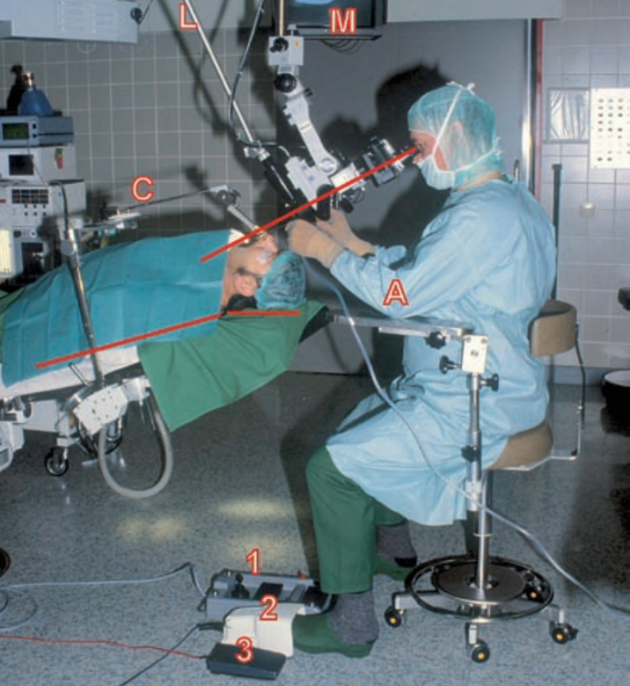
Microlaringoscopia (MLS) diretta in sospensione
Esplorazione delle corde vocali con l’ausilio del microscopio operatorio in AG o sedazione profonda
Exeresi con "strumentazione a freddo” o Laser CO2
lntroduzione dalla bocca di un Laringoscopio rigido (tubo metallico di calibro ovalare che permette la rettilineizzazione delle vie aerodigestive superiori e dunque la visione diretta delle corde vocali)
La laringe viene raggiunta con una serie di strumenti con manico lungo passando attraverso il laringoscopio sotto controllo microscopico

Slide 22
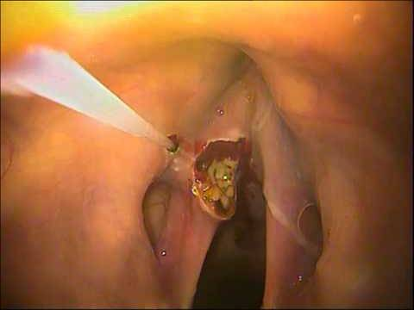
Cordectomia
Nei tumori in stadio iniziale l’asportazione della lesione può essere eseguita con Laser CO2 per via endoscopica:
approccio chirurgico mini-invasivo
comparabile con le opzioni terapeutiche tradizionali (radioterapia e/o chirurgia “a cielo aperto”)
breve ospedalizzazione
minima percentuale di complicanze, assenza di tracheotomia
integrità dello scheletro cartilagineo laringeo
nessuna preclusione, in caso di recidiva, ad eventuali trattamenti successivi
Il risultato funzionale in termini di fonazione, deglutizione e QoL è significativamente superiore alle opzioni terapeutiche tradizionali

Slide 23
Opzioni terapeutiche carcinoma avanzato (T3-T4)
Laringectomia parziale o totale
Radio-chemioradioterapia
Trattamento combinato
Nei T4 il trattamento di scelta è quello chirurgico!

Slide 24
Laringectomia parziale ricostruttiva
Cricoioidoepiglottopessia (CHEP)
Cricoioidopessia (CHP)
Tracheostoma temporaneo

Slide 25
Laringectomia totale
Si asporta l'intera laringe, compresi osso ioide, cartilagine tiroidea, epiglottide e due o tre anelli tracheali
Tracheostomia permanente
Separazione di vie aeree e digestive
Deglutizione normale, ma perdita della voce

